Slide 1


Convegno fondazione cesifin-alberto predieri
Ritenzione del rischio e responsabilità sanitaria. La prospettiva della Vigilanza
Leandro D’Aurizio
IVASS
Servizio Studi e Gestione Dati
Roma 18 febbraio 2022
“Responsabilità sanitaria nella pandemia e tutele assicurative”
Notes:
1

Slide 2
Sommario della presentazione
L’assicurazione per la r.c. sanitaria: aspetti generali
Regolamentazione del rischio clinico in Italia: aspetti assicurativi
Aspetti critici della r.c. sanitaria per la vigilanza assicurativa e ruolo dell’IVASS
Focus sui sinistri da Covid-19
Notes:
2

Slide 3
L’assicurazione per la r.c. sanitaria: aspetti generali
Rilevanza socio-economica della protezione dal rischio di errori in campo sanitario:
art.32 della Costituzione «La Repubblica tutela la salute come fondamentale diritto dell'individuo e interesse della collettività»,
quota della spesa sanitaria sul PIL di circa 10%
Notes:
3

Slide 4
Protezione dal rischio di errori in campo sanitario affetta in generale (a livello mondiale) da problemi di:
carenze di efficacia (es.: scarsa congruenza degli indennizzi rispetto al danno e tempi lunghi di rimborso)
carenze di efficienza (processi liquidativi dei sinistri troppo costosi in termini di risorse utilizzate rispetto all’output prodotto)
Risposta patologica dei produttori di servizi sanitari a inadeguata tutela da rischio da r.c. sanitaria: medicina difensiva (attiva o, più raramente, passiva), a danno del paziente
Notes:
4

Slide 5
Gli ostacoli all’attività assicurativa nella r.c. sanitaria per le compagnie:
incertezza normativa (aumenta il contenzioso e l’incertezza)
rischio di riservazione, per il lungo tempo di definizione dei sinistri
redditività tecnica contenuta, in particolare nelle coperture delle strutture pubbliche (in perdita strutturale), ma in generale inferiore a quella del ramo r.c. generale (di cui la r.c. sanitaria fa parte)
Notes:
5

Slide 6
Conseguenza delle difficoltà:
rarefazione dell’offerta
premi più costosi
effetti per le strutture pubbliche:
maggiori problemi di bilancio, nel contesto di un generale contenimento della spesa pubblica (diminuzione delle strutture assicurate)
crescente utilizzo di sistemi di auto-ritenzione del rischio da r.c. sanitaria, ammessi dalla normativa vigente, tramite costituzione di specifici fondi
Notes:
6

Slide 7
Regolamentazione del rischio clinico in Italia:
aspetti assicurativi
Legge 24/2017 («Legge Gelli»): quadro organico delle misure necessarie per sicurezza del paziente e della gestione della responsabilità civile professionale delle strutture e del personale sanitario
Obblighi assicurativi previsti dalla legge:
assicurazione o auto-ritenzione per le strutture (pubbliche o private)
assicurazione del personale sanitario operante nelle strutture per i rischi da colpa grave
Notes:
7

Slide 8
Effetto atteso della legislazione
Gestione organica del rischio sanitario
Aumento dell’offerta assicurativa nel settore
Contenimento dei premi assicurativi per le
strutture sanitarie
Minore attrattività dell’auto-assicurazione
Notes:
8

Slide 9
Ostacolo alla realizzazione degli effetti attesi della normativa
mancata approvazione della regolamentazione secondaria
In particolare:
mancanza del decreto sui requisiti minimi delle coperture assicurative e delle misure di auto-ritenzione
Nel 2018 e nel 2019 gli accantonamenti ai fondi di auto-ritenzione del rischio delle strutture pubbliche sono diminuiti, dopo 5 anni di crescita
Coincidenza o inversione di trend, determinata anche da incertezza normativa?
Notes:
9

Slide 10
Aspetti critici della r.c. sanitaria per la vigilanza assicurativa e ruolo dell’IVASS
Rischio da inadeguata supervisione per presenza nel settore di assicuratori esteri non vigilati dall’IVASS: contenimento di questo rischio dal 2020
Necessità di garantire al paziente danneggiato tutele simili nei due regimi dell’assicurazione tradizionale e dell’auto-ritenzione, vigilati da istituzioni diverse con regole diverse
Oggettiva difficoltà di regolamentare le riserve assicurative e i fondi di auto-ritenzione con criteri simili, per la diversità del business assicurativo rispetto a quello di produzione di servizi sanitari
Notes:
10

Slide 11
Rischio da concentrazione del mercato: molto forte per le coperture assicurative delle strutture pubbliche, più contenuto per le strutture sanitarie private e per il personale sanitario, dove è maggiore la presenza di imprese italiane
Notes:
11

Slide 12
Ruolo dell’IVASS
supporto tramite pareri tecnici ai ministeri responsabili della normativa secondaria
vigilanza prudenziale delle compagnie con sede in Italia
tutela dell’assicurato (per tutto il mercato), tramite gestione dei reclami e dell’Arbitro Assicurativo, di recente costituzione
diffusione di informazione statistica e di analisi sul settore basate su un’indagine annuale sulle compagnie e su dati del Ministero della Salute per l’auto-ritenzione del rischio
Notes:
12

Slide 13
Focus sui sinistri da Covid-19
2,5% delle denunce dell’anno attribuibili al Covid-19
Effetto Covid-19 sulle riserve dei sinistri denunciati nel 2020:
2,9% dei sinistri riservati (6,4% del valore)
Notes:
13

Slide 14
Impatto effettivo al 2020 della pandemia contenuto, ma…
gli effetti futuri potrebbero essere più ampi e riguardare anche le clausole contrattuali (clausole di esclusione o condizioni aggravanti per rischi pandemici)
Notes:
14

Slide 15
L’IVASS continuerà a monitorare l’impatto del Covid-19 anche nell’indagine di quest’anno:
dal punto di vista quantitativo (sviluppo di pagamenti e
riserve per le denunce 2020 e 2021)
dal punto di vista della evoluzione delle clausole di
esclusione e delle condizioni aggravanti nei nuovi contratti
Notes:
15

Slide 16
Grazie per l’attenzione!
Fonte dei dati: IVASS – Bollettino statistico n. 11 – ottobre 2021
https://www.ivass.it/pubblicazioni-e-statistiche/statistiche/bollettino-statistico/2021/n_11_2021/bollettino_rc_sanitaria.pdf
Notes:
16

Slide 17
La quota di sinistri in contenzioso è elevata, molto di più rispetto alla r.c. auto
Notes:
17

Slide 18
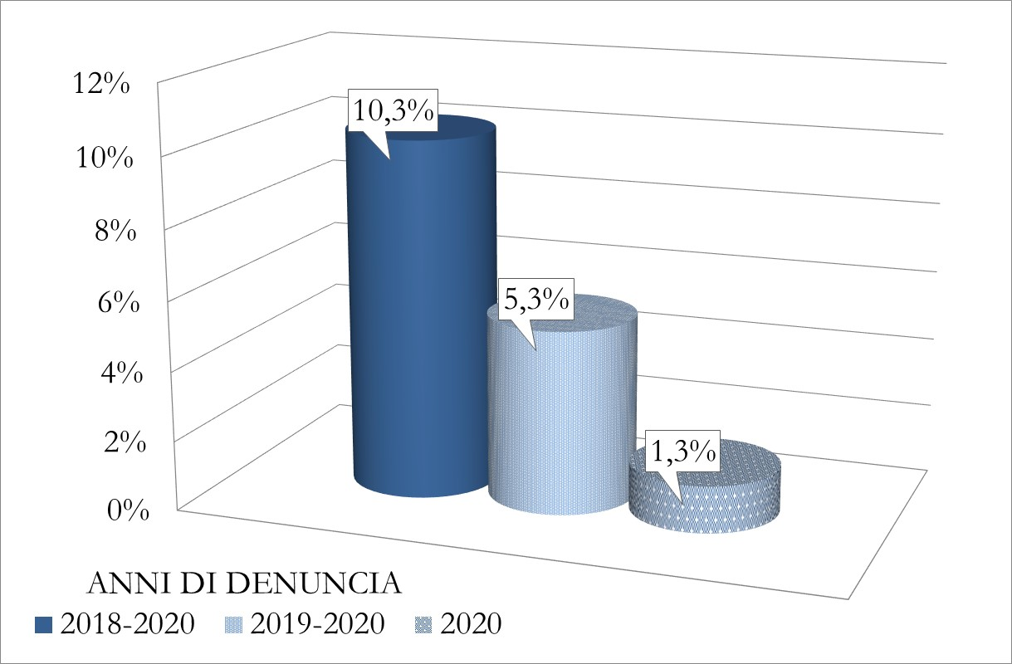
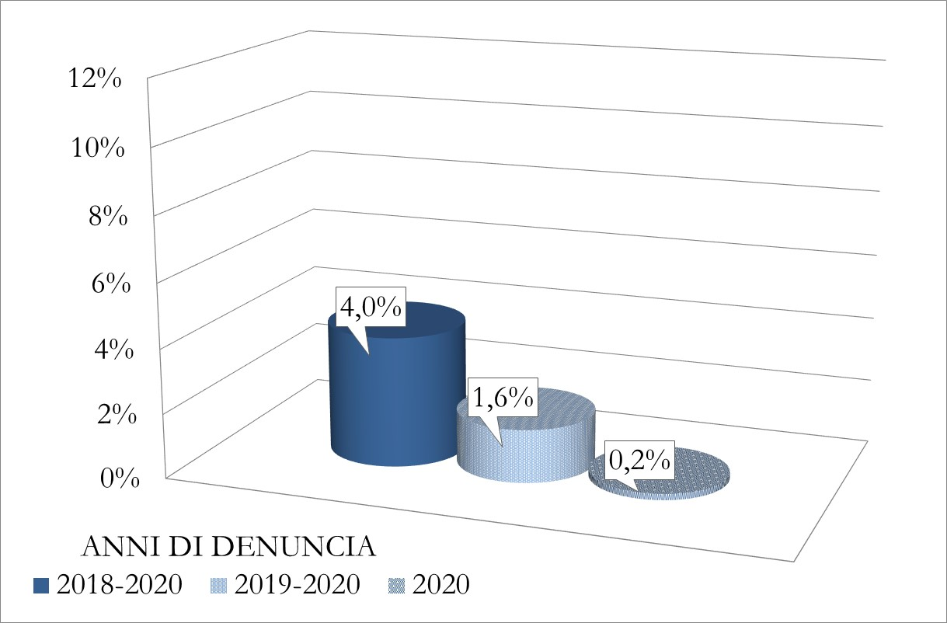
R.c. Sanitaria totale: quota risarcimenti definitivi erogati entro il 2020 per le generazioni recenti di sinistri 2018-2020
% del numero di sinistri risarciti
% del valore dei risarcimenti
Notes:
18

Slide 19
Il rapporto sinistri a premi evidenzia la perdita tecnica strutturale per le coperture delle strutture sanitarie pubbliche
Notes:
19

Slide 20
La redditività per le strutture private e per il personale sanitario è migliore, ma la redditività generale della r.c. sanitaria è inferiore a quella del ramo R.c. generale)
Notes:
20

Slide 21
R.c. Sanitaria delle strutture pubbliche: premi e unità assicurate, 2010-2020
Notes:
21

Slide 22
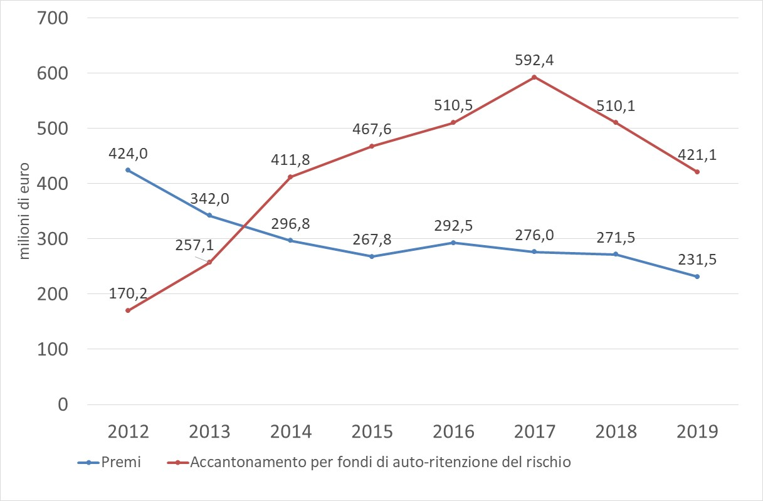
R.c. Sanitaria delle strutture pubbliche: raccolta premi e accantonamenti per auto-ritenzione del rischio a confronto, 2012-2019
Notes:
22

Slide 23
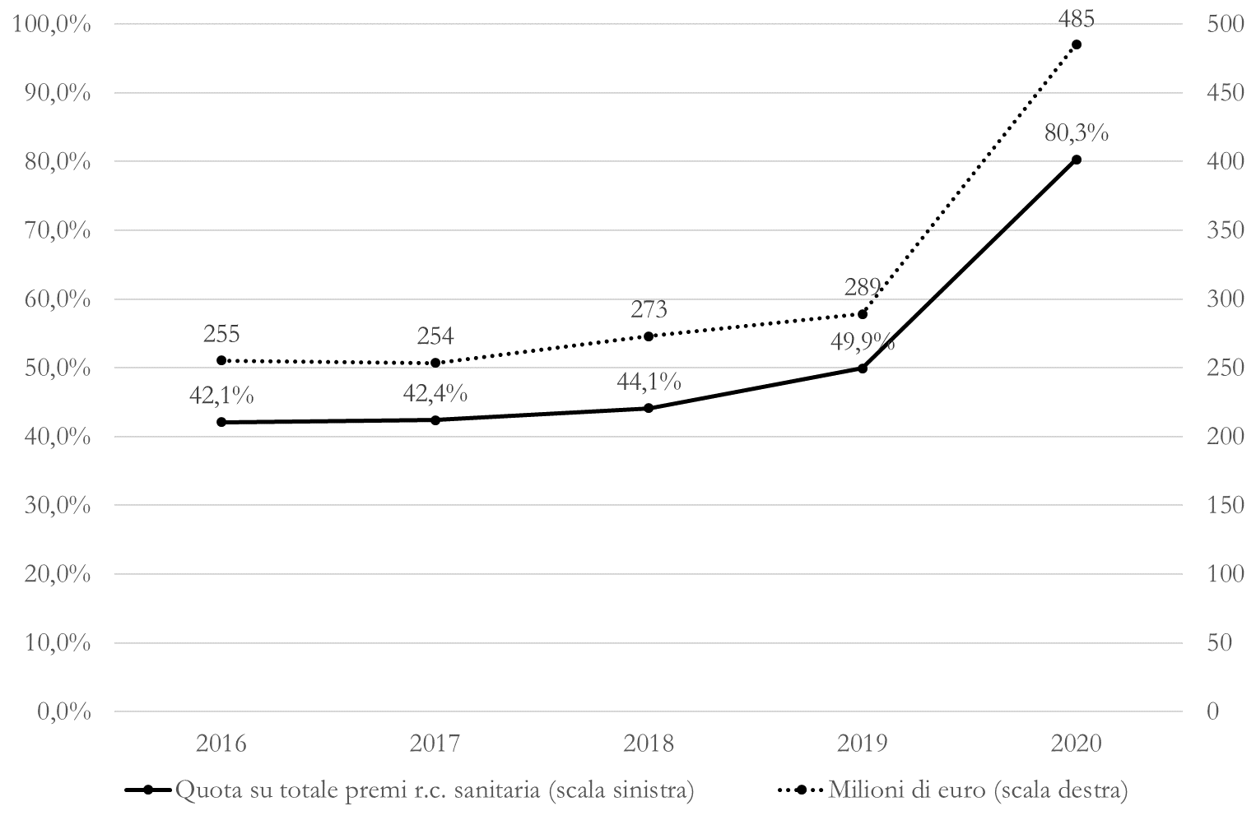
Premi nella r.c. sanitaria raccolti da imprese vigilate dall’IVASS
(2016-2020)
(%, milioni di euro)
Notes:
23

Slide 24
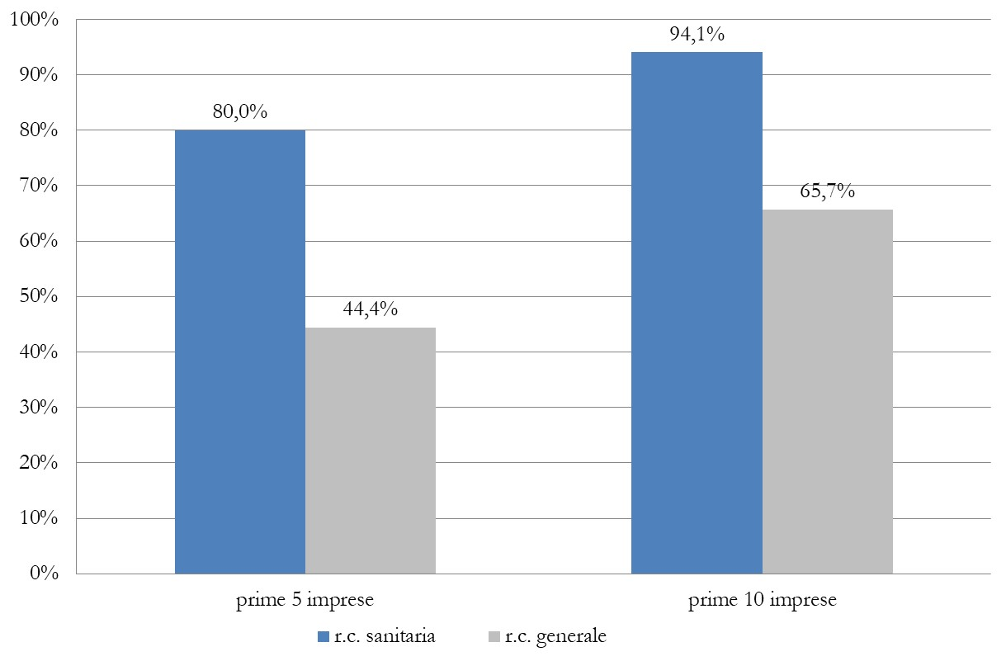
R.c. Sanitaria totale: concentrazione del settore a confronto con concentrazione del ramo R.c. generale, 2020
Per le strutture pubbliche la concentrazione aumenta al 99,2% per i primi 5 operatori
Notes:
24

